Slide 1
Numération de base

Slide 2
Numération de base
Plan de la phase
Introduction
Language binaire
Langage hexadécimal
Exercices

Slide 3


Numération de base
Introduction
  Pour passer d'un langage A à un langage B, il faut un systeme de codification (ou de codage).
  Il existe plusieures possibilités de codage de l'information :
  - BINAIRE
  - HEXADECIMAL
  - BCD
  - ASCII
  - ...
0
1
  Les systemes informatiques actuels ne fonctionnent actuellement que selon une logique à deux états, le courants passe ou ne passe pas. Ces deux états binaires notés 0 et 1 determine cette logique binaire.
  Toute information à traiter devra être représentée sous une forme
  binaire, que ce soit en interne ou sur les « fils » reliant les composants de l'ordinateur.
Notes:
1) Décimal codé binaire
2) Il est possible que d'ici quelques décennies la logique binaire soit remplacée par une logique « multi-états ».
3) Code de Gray ou binaire réfléchi
Décimal codé binaire (« binary coded decimal », ou BCD)
1994 = 0001 1001 1001 0100
1×1000 + 9×100 + 9×10 + 4×1

Slide 4
Numération de base
LE LANGAGE BINAIRE
Alphabet : Symboles 0, 1
Ces symboles combinés, doivent permettre de définir toute information à traiter,
La base de numérotation est 2 (car on utilise 2 symboles), et les calculs se font en
base 2.
110₂
Un nombre base 2 est noté n₂
110₂ ≠ 110₁₀
En base 10 un nombre devrait être noté n₁₀

Slide 5

Numération de base
LE LANGAGE BINAIRE - Conversion
On passe d'un nombre en base 10 à un nombre en base 2 par divisions successives.
Soit 135₁₀ à convertir en base 2
135 / 2 = 67 reste 1
67 / 2 = 33 reste 1
33 / 2 = 16 reste 1
16 / 2 = 8 reste 0
8 / 2 = 4 reste 0
4 / 2 = 2 reste 0
2 / 2 = 1 reste 0
1 / 2 = 0 reste 1
Sens de lecture
135₁₀ = (10000111)₂
Chaque élément binaire 0 ou 1 est appelé un digit binaire ou bit
Une suite de quatre bits : un quartet
Une suite de huit bits : un octet
En anglais octet se traduit par byte et non par bit

Slide 6
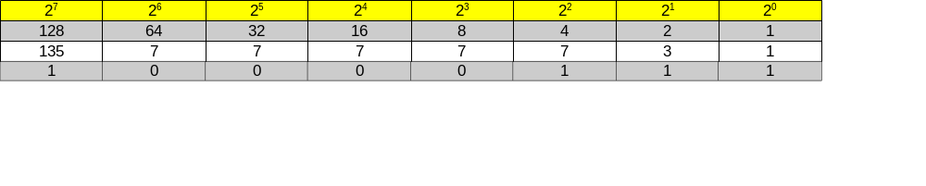
Numération de base
LE LANGAGE BINAIRE - Conversion
On passe d'un nombre en base 2 à un nombre en base 10 par multiplications
successives.
Soit 10011₂ à convertir en décimal
1 0 0 1 1
x x x x x
2⁴ 2³ 2² 2¹ 2⁰
(16) (8) (4) (2) (1)‏
= = = = =
16 0 0 2 1
dont la somme donne 19₁₀
On peut en déduire une autre manière de convertir un nombre décimal en binaire :
Poids binaire
MSB
LSB

Slide 7
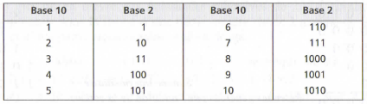
Numération de base
LE LANGAGE BINAIRE - Conversion
Les dix premiers nombres binaires
Le poids binaire : puissance à laquelle est élevé le bit lors de la conversion
binaire-décimal :
135₁₀ = (10000111)₂ = 1x2⁷ + 0x2⁶ + 0x2⁵ + 0x2⁴ + 0x2³ + 1x2² + 1x2¹ + 1x2⁰
MSB : Le bit de poids fort (Most Significant Bit), c'est le bit situés le plus à gauche.
LSB : Le bit de poids faible (Less Significant Bit), c'est le bit situés le plus à droite.

Slide 8
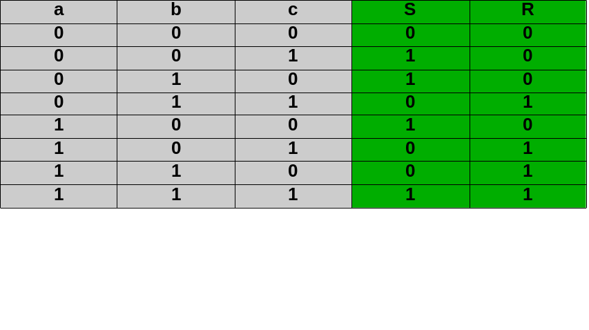



Numération de base
LE LANGAGE BINAIRE – Opération binaires
Addition
Soustraction
http://www2.ift.ulaval.ca/~marchand/ift17583/Support/Arithm.html
Notes:
CISC : Un microprocesseur à jeu d'instruction étendu
RISC : Le microprocesseur à jeu d'instruction réduit

Slide 9
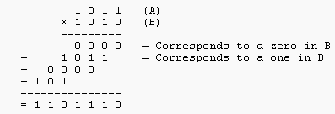
Numération de base
LE LANGAGE BINAIRE – Opération binaires
Multiplication
La multiplication binaire s'effectue selon le principe de la multiplication décimale.
Division
La division est basé sur une succession de soustraction
et s'emploie de la même façon qu'une division décimale.
11011
101
-
101
0011
101
-
000
(11011)₂ = (101)₂ x (101)₂ + (10)₂
(27) ₁₀ = (5)₁₀ x (5)₁₀ + (2)₁₀
111
-
101
10
Notes:
CISC : Un microprocesseur à jeu d'instruction étendu
RISC : Le microprocesseur à jeu d'instruction réduit

Slide 10


Numération de base
LE LANGAGE BINAIRE – Nombres fractionnaires
La partie décimale d'un nombre se traduit en binaire en mettent en œuvre des puissances
négatives de 2.
Conversion de binaire / décimal
Conversion de décimal / binaire
On arrête le processus quand il n'y a plus de partie fractionnaire ou que la précision
obtenue est jugée suffisante.
Ainsi (0,625)₁₀ = (0.101)₂
Notes:
CISC : Un microprocesseur à jeu d'instruction étendu
RISC : Le microprocesseur à jeu d'instruction réduit

Slide 11
Numération de base
LE LANGAGE HEXADECIMAL – Conversion
Le système hexadécimal permet un compromis entre l'utilisation d'un code
binaire et une facilité de lecture des résultats.
On utilise un alphabet de 16 symboles.
Symboles hexadécimal :
0 1 2 3 4 5 6 7 8 9 A B C D E F
Équivalent décimal :
0 1 2 3 4 5 6 7 8 9 10 11 12 13 14 15
Conversion décimal / hexadécimal
Soit à convertir en base 16 le nombre (728)₁₀
(728)₁₀ : 16 = 45 Reste 8
(45)₁₀ : 16 = 2 Reste 13
(2)₁₀ : 16 = 0 Reste 2
Sens de lecture
Les nombres supérieurs à 9 n'existent pas dans la notation hexadécimal, le « 13 »
doit être remplacé par son équivalent hexadécimal « D »
Donc (728)₁₀ = (2D8)₁₆ , on notera les nombres en base 16 par 0x2D8 ou par 2D8H
Notes:
CISC : Un microprocesseur à jeu d'instruction étendu
RISC : Le microprocesseur à jeu d'instruction réduit

Slide 12
Numération de base
LE LANGAGE HEXADECIMAL – Conversion
Conversion hexadécimal / décimal
Soit 0x13D à convertir en base 10
0 x 1 3 D
1 x 16² + 3 x 16¹ + 13 x 16⁰
1 x 256 + 3 x 16 + 13 x 1 = 317
Notes:
CISC : Un microprocesseur à jeu d'instruction étendu
RISC : Le microprocesseur à jeu d'instruction réduit

Slide 13
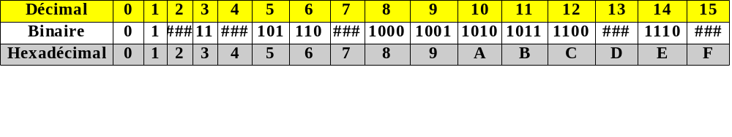
Numération de base
LE LANGAGE HEXADECIMAL – Conversion
Conversion binaire / hexadécimal
La représentation des 16 symboles de l'alphabet hexadécimal en binaire, utilise
au maximum 4 bits.
On peut donc directement et facilement passer du binaire en hexadécimal en
décomposant le nombre binaire en blocs de 4 bits – en partant de la droite
(bits dits de poids faible) et en restituant sa valeur hexadécimal à chacun de ces blocs.
(732)₁₀ = (1011011100)₂ = (0010 1101 1100)₂ = (2DC)₁₆
Conversion hexadécimal / binaire
Pour cela, on convertit les chiffres qui composent le nombre hexadécimal en leur
équivalent binaire.
Ainsi : (1AB)₁₆
1 A B
(1AB)₁₆ = (000110101011)₂
0001
1010
1011
Notes:
CISC : Un microprocesseur à jeu d'instruction étendu
RISC : Le microprocesseur à jeu d'instruction réduit

Slide 14
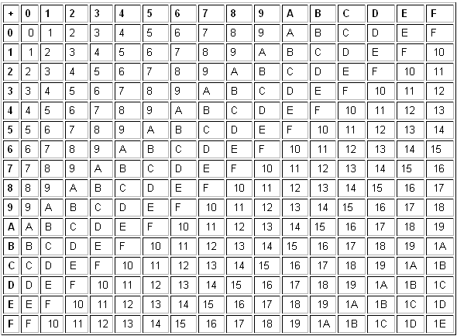
Numération de base
LE LANGAGE HEXADECIMAL – Addition
L'addition s'effectue à partir de la technique de l'addition et de la table d'addition suivante :
1
D5
+
AC
1 8 1
Notes:
CISC : Un microprocesseur à jeu d'instruction étendu
RISC : Le microprocesseur à jeu d'instruction réduit

Slide 15
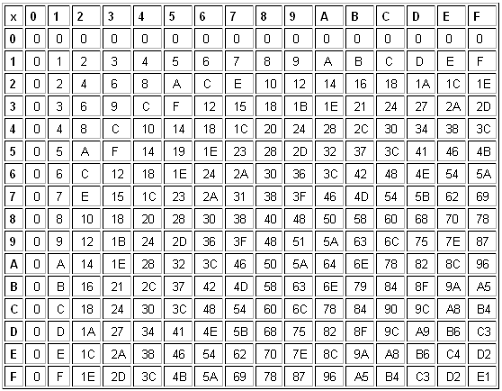
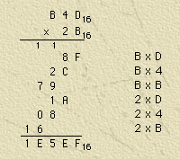
Numération de base
LE LANGAGE HEXADECIMAL – Multiplication
On effectue comme en décimal les produits partiels qu'on additionne ensuite.
Notes:
CISC : Un microprocesseur à jeu d'instruction étendu
RISC : Le microprocesseur à jeu d'instruction réduit

Slide 16
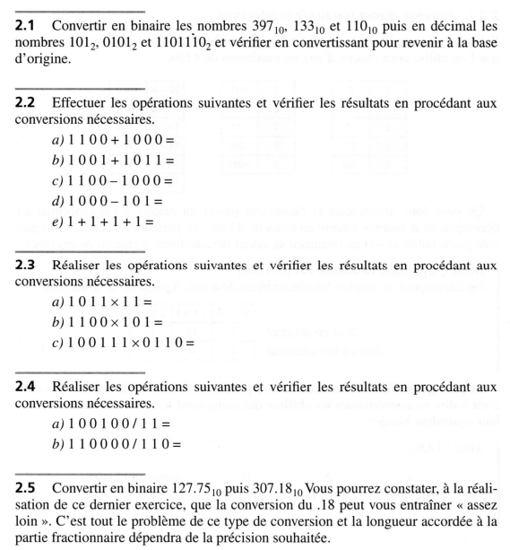
Numération de base
Exercices
Notes:
CISC : Un microprocesseur à jeu d'instruction étendu
RISC : Le microprocesseur à jeu d'instruction réduit

Slide 17
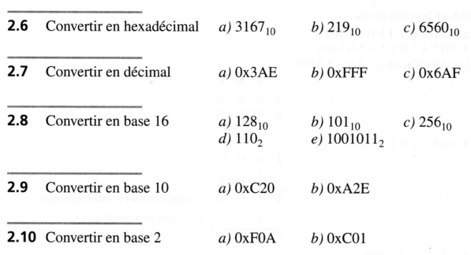
Numération de base
Exercices
Notes:
CISC : Un microprocesseur à jeu d'instruction étendu
RISC : Le microprocesseur à jeu d'instruction réduit

